Slide 1
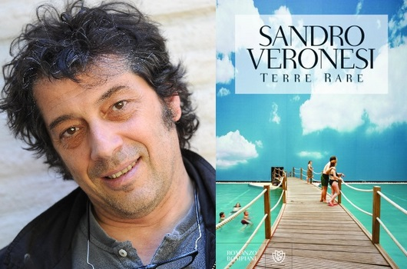
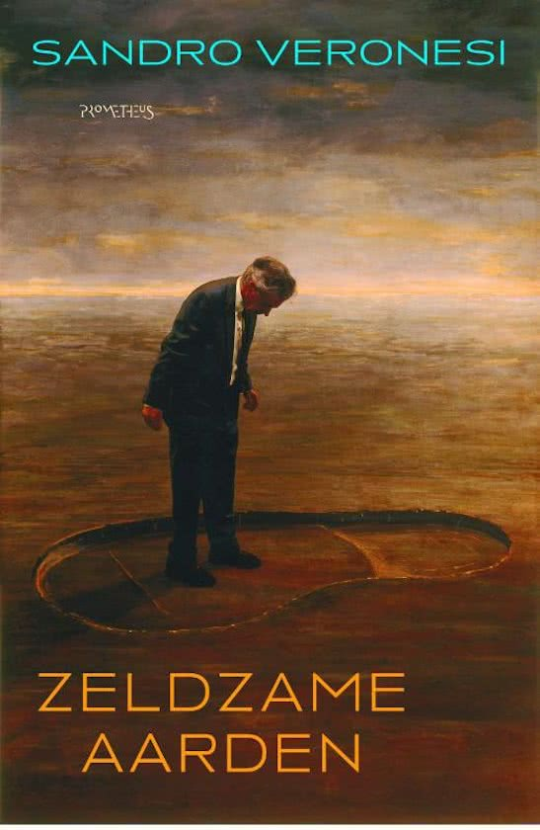
Spraakmakende boeken
25 januari 2018
Els Jongeneel (RUG)

Slide 2
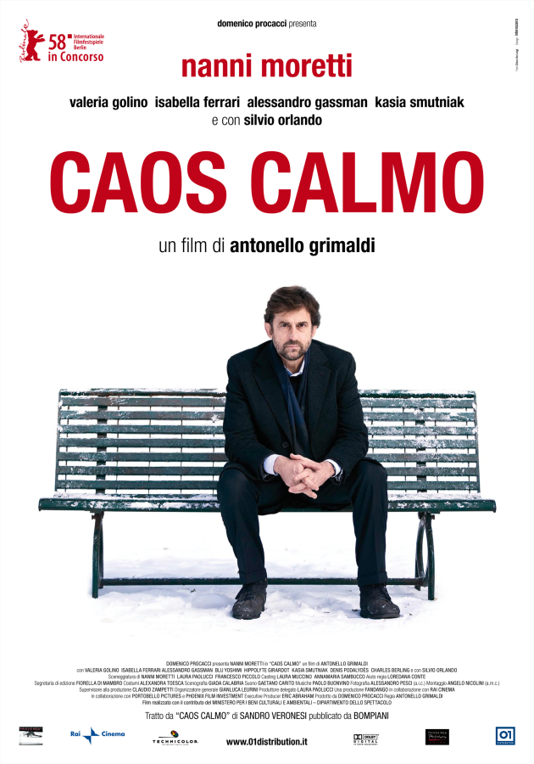

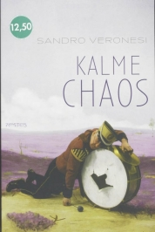

Slide 3
‘In 2008 kwam de verfilming en werd ik een beetje jaloers. Niks negatiefs,
hoor, Nanni is een vriend, die ik bewonder. Maar daar was Pietro Paladini op
het bioscoopscherm. En ik realiseerde me voor het eerst dat ik nog niet klaar
met hem was. Maar ik was bezig met een andere roman, en het bleef bij een
voornemen. Toen veranderde de hele wereld, en Italië in het bijzonder, door
de financiële crisis. Nu was het tijd voor Pietro Paladini. In 2011 begon ik. Met
tegenzin, want Pietro Paladini is een ik-persoon in de onvoltooid
tegenwoordige tijd, en dan zit je als schrijver gevangen. […] Ik onderwierp me
opnieuw aan dit personage dat mij was, terwijl ik hem helemaal niet ben´.

Slide 4
Overzicht lezing:
‒Veronesi: de man en zijn werk
‒Zeldzame aarden:
Opbouw en inhoud
Wie vertelt en hoe?
Thematiek:
ik en de wereld
de odyssee: van niet willen zien naar bewustwording
oprechtheid (sincerità) en verantwoordelijkheid
omkeerbaarheid (reversibilità), veranderlijkheid, toeval
‒Humor (taal)
‒Zwakke plekken

Slide 5
In de ban van mijn vader (La forza del passato, 2000) – verfilmd in 2002 – Campiello prijs, Viareggio prijs 2000
Kalme chaos (Caos calmo, 2005) – Strega prijs, 2006, Prix Méditerranée (2008), Prix Fémina étranger (2008)
XY (2011) Superflaiano prijs (Pescara)
Zeldzame aarden (Terre rare, 2014) Bargutta prijs (2015), Europese literatuurprijs (2016)

Slide 6
Kenmerken van het oeuvre van Veronesi:
Realistisch en betrokken op de hedendaagse Italiaanse maatschappij (docu-, reality)
Existentieel: ontleedt menselijk gedrag in het verlengde van de ervaring van de werkelijkheid
‘Familiekroniek’: conflictsituaties

Slide 7
Italië begin jaren ’90: de ‘jonge kannibalen’ (Ballestra, Tondelli, De Carlo, Ammaniti)

Slide 8
‘Schrijven is mijn bijdrage aan de waarheid. Mijn manier
van schrijven is een evocatieve manier. Het betekent dat je
de stemmen uit je onderbewuste omhoog roept. Dat is
een riskant en soms ook zeer beangstigend proces. Ik weet
dat ik om de dingen te ontmoeten, te omhelzen, door een
nevel moet. Door die nevel zie ik de waarheid schemeren,
of althans, dat hoop ik.’
[interview De Groene Amsterdammer, april 2015]

Slide 9
Gezinsrelaties bij Veronesi:
‘Het gezin: ik heb daar altijd over geschreven. Ik heb trouwens niets
verzonnen: de onvrede binnen het gezin vormt het hoofdbestanddeel
van de westerse burgerroman. Van de Eneïs tot de Ulysses van Joyce,
het gaat altijd over relaties tussen ouders en kinderen. Een
conflictueuzer, een in potentie ziekelijker omgeving dan die rond het
gezin is moeilijk te vinden. En als het je lukt uit de familie waar je
vandaan komt weg te komen, sticht je zelf meteen weer een nieuwe.
De vrijheid is van korte duur’.
[Interview 2011]

Slide 10
Filosofen: Confucius, Fourier, Willem van Ockam
Auteurs: Javier Marías, Dylan Thomas, Davis Foster Wallace, Hemingway, Shelley
Toneelschrijvers: Beckett, Ionesco, Shakespeare
Natuurkundigen: Feynman
Amerikaanse pop
Politici, activisten (Japan, 17e eeuw), Indianenhoofden
Zakenlieden
Cartoonist
Journalisten
Volkszanger (Chili), jazzband (Pisa)
Paus Franciscus, Johannes van het Kruis
Muppet Kermit de Kikker (II, 13 ‘Het is niet eenvoudig groen te zijn’)

Slide 11
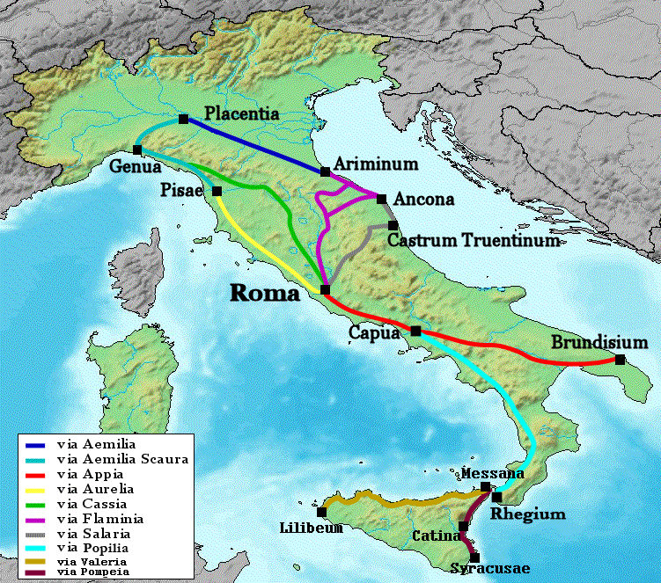

Slide 12
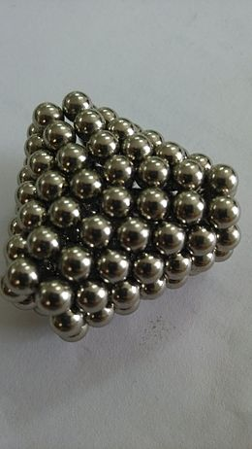
Zeldzame aardmagneten; toegepast in o.a. mp3 spelers, harde schijven,
mobiele telefoons en moderne geluidssystemen

Slide 13
The ball I threw while playing in the park
Has not yet reached the ground.
Dylan Thomas, ‘Should lanterns shine’ (1934)

Slide 14
deiktisch (aanwijzend) vertellen

Slide 15
‘Nu wil het geval dat ik uitgerekend bij kilometerpaal dertien van de Via Aurelia voor mijn kantoor zit’ (7/8)
‘als u begrijpt wat ik bedoel, als u ook gelooft in het cruciale verschil tussen…’ (9)
‘Zoals ik al gezegd heb rijd ik op dit moment met de Yaris van de zaak over de Via Aurelia’ (29)
‘… dus red ik me eruit door haar D. te noemen, Di op z’n Romeins …bijvoorbeeld: Hoe gaat het met je, Di? Want ze zit hier naast me.’ (193)
‘een lang, groot litteken … op haar rechterschouder, dat ik nu streel, kijk maar’ (197/198)
‘In de Pam – er was geen andere manier om vandaag met Marta te praten’ (345)

Slide 16
‘Ik heet Pietro Paladini, ik ben eenenvijftig jaar oud – ja, ik ben de broer van de Paladini van het jeansmerk Barrie’ (27)
double voiced discourse

Slide 17
‘Goed, ik ga de pijn verzachten: kijk maar, ik ga nu stilstaan langs
de kant van de weg […] kijk maar wat ik doe […] Wat zoek ik? Ik zoek
iets om – kijk, dit is perfect: het noodhamertje van Michelin […] de
sleutels van de Yaris heb ik niet, die liggen op mijn bureau in ons
kantoor – weet u nog wel? […] kijk, ik stap nu uit de Q3 met dat stuk
gereedschap in de hand […] daar sta ik dan, rechts van de Yaris, de
kant van het land; kijk hoe ik mijn arm hoog ophef […] kijk naar
deze daad en luister naar deze bekentenis, nu u er toch bent: ik
heb altijd een raampje willen inslaan. Crash! Ziezo.’ (188-190)

Slide 18
’Daar is het welkomstbord voor Passo Oscuro […] met een Madonnabeeldje ernaast in een tabernakel en een fruitkoopman die watermeloenen verkoopt onder een afdakje. En dan begint de bebouwde kom, met de eerste rotonde en de borden met aanwijzingen: ijzerhandel, drogist, campings, hotels, strandtenten – ik blijf rechtdoor rijden, richting zee. De eerste villaatjes komen voorbij, heel eenvoudig, begrijp me goed, heel gewoon […] weer een rotonde, ik ga rechtdoor, hierna moet de boulevard komen. Nee, ik vergis me hier kun je niet langs. […] Ik rijd langs het huisnummer waar het meisje zich zou moeten bevinden en kijk, de Q3 staat ervoor geparkeerd: dat is hem, geen twijfel aan, ook zonder het kenteken te controleren. Hij is nogal smerig en het koetswerk lijkt behoorlijk beschadigd [...] Ik loop terug langs de straat waaraan het huis van het meisje ligt. Daar is het. Het is een bescheiden bouwsel dat net niet valt onder de categorie ‘villa’ […] De ringmuur is blind, evenals het hek trouwens, en daarom kan ik het huis niet zien. Hiervandaan kan ik alleen het dak onderscheiden ‘ (30/31)

Slide 19
“Uit het dressoir pakt hij borden, servetten, glazen, een rieten mandje, en hij loopt
naar de glazen wand. ‘Zou u hem open willen doen? U hoeft hem alleen maar opzij te schuiven’. Ik schuif de glazen wand weg en gelijk worden we overvallen door de hitte buiten en de volle geur van het land. Omdat hij zijn armen vol heeft met de spullen om de tafel te dekken, doet de man het buitenlicht aan met zijn elleboog en gaat naar buiten. Ik volg hem. ‘Wilt u hem weer dichtdoen’, zegt hij. ‘Anders komen er muggen binnen’. De avondschemering valt. Een zwerm insecten en vlinders verdringt zich rondom de tuinlantaarns die zojuist zijn aangestoken […] Hoog gras vol papavers, een paar oude olijfbomen met kromme stammen, heggen van jasmijn aan de zijkanten en een verrassend panorama voor ons, want de tuin gaat rechtstreeks over in het landschap […] Omdat we ons op een hoge plek bevinden bereikt het uitzicht andere, lagere verschieten […] En welke plaatsen zijn het dan? Fiumicino? Fregene? Passoscuro? […] ‘Wilt u me even helpen?’ vraagt de man, die de spullen om de tafel te dekken tegen zijn enorme borst klemt en geen kant op kan. Zijn ademhaling wordt zwaar tijdens een inspanning [sotto sforzo]. Ik neem servetten, borden en glazen van hem over, en laat hem de rest, en samen beginnen we de tafel te dekken, in stilte…” (135-136).

Slide 20
‘en vooral heb ik de weldadige gewaarwording dat ik een
heleboel dingen weet. Niet dat ik ze me herinner, maar dat
ik ze weet, wat iets anders is want je geheugen kan je
bedriegen, je kunt het manipuleren of verliezen, maar je
bewustzijn niet […] en ik weet ook dat ik dat allemaal
opzettelijk was vergeten… en ik weet dat zij het is voor wie
ik altijd ben gevlucht’. (357-358)

Slide 21
‘Het onzichtbare Italië. Een land waar niet deugen een serieus alternatief is om je geld te verdienen. Ik heb het niet over de maffia of de camorra, ik heb het over talentvolle jonge mensen voor wie illegale praktijken een doorsnee optie zijn. Belasting betalen doen ze niet en er valt van alles illegaal te ritselen. Wie wèl belasting betaalt en niet fraudeert neemt het die mensen niet eens kwalijk, zo normaal is het geworden. Ook Pietro glijdt af. Hij wast geld wit, hij intimideert, hij rijdt zonder rijbewijs, hij ritselt bij de rechtbank.´
´Klopt. Rosy zit in dezelfde demi-monde. Een milieu van weelde, escorts, galapremières, politici. Die meisjes zijn maintenees. In Italië zijn ze tot op het hoogste niveau geaccepteerd. […] De grenzen tussen the wild side en the right side zijn opgerekt en verschuiven steeds verder´. [interview 2015]

Slide 22
‘En kan het zijn dat de bezegeling van deze onverwachte
broederschap met mijn volk, en de rechtvaardiging van mijn
toetreding tot de schare van leugenaars, voortvluchtigen,
witwassers, chauffeurs zonder rijbewijs, dieven, helers,
afpersers, protegés, belastingontduikers, omgekochten,
omkopers, hoerenlopers, profiteurs van de ellende van anderen,
sympathiek schorem – al die lui die schoon vanbuiten en rot
vanbinnen zijn en die met ontwapenende schaamteloosheid blijven
eisen als brave burgers gezien te worden – juist voortkomen uit het feit dat ik op de keper beschouwd, niets kwaads heb gedaan ‘ (188)

Slide 23
‘Voor mij is flauwvallen altijd een vluchtweg geweest om me te redden
wanneer een situatie onhoudbaar wordt, en om aan mijn
schuldgevoelens te ontsnappen. Arme man, hij is flauwgevallen’. (355)

Slide 24
Behalve de kleine, goedkope auto’s zonder katalysator, uit de vorige eeuw – Fiesta, Ka en
Panda, gebutst en roestig, witte nummerborden en stoelhoezen van spons-, die je hier in Rome
nog heel veel ziet, staan voor die huisjes ook veel duurdere voertuigen: monovolumes van
Chrysler en Renault, eersteklas stationwagons, Land Rovers, Rextons en andere, vrij dure SUV’s
die echter allemaal met elkaar gemeen hebben dat ze een B- of C-nummerbord hebben,
hetgeen wil zeggen geregistreerd tussen 2000 en 2004. Natuurlijk zijn er heel wat tweedehands
gekocht, sommige heb ik vast en zeker zelf verkocht- maar andere zijn gloednieuw aangekomen
samen met hun eigenaars die naar deze villaatjes verhuisden, met een forse hypotheek, trots
dat het hun eindelijk was gelukt een paar treden te stijgen op de beruchte sociale ladder
en met de naïeve hoop dat ze daarmee door zouden kunnen gaan. In werkelijkheid komen
deze auto’s uit een tijdperk dat even ver weg ligt als een ander sterrenstelsel, en ze vertellen,
beter dan welke statistiek ook, hoe en wanneer die ladder definitief ontoegankelijk is
geworden: met de zuignap van de Tom Tom naast het achteruitkijkspiegeltje, de stickers
‘baby aan boord’ op de achterruit en de trekhaak (rubberboten, motorbootjes, racemotoren)
hadden ze alles om er vanuit je raam naar te kijken en te zeggen ’we hebben het gemaakt’ –
maar uitgerekend nu ze helemaal afbetaald zijn, zijn ze weer buiten bereik van hun eigenaars:
de banden angstwekkend glad, de boordcomputer hopeloos achterhaald, de remschijven
versleten en drie of vier keuringszegels op de voorruit die de waarde steil doen kelderen.
En hoeveel van die gemankeerde nouveaux riches komen er niet bij mij om me die auto’s
aan te smeren, altijd met hetzelfde verhaal over een ster die eindelijk was gaan schijnen maar
vervolgens onmiddellijk was gedoofd, onverwachts, niet door hun schuld, en ze beklagen zich
over variabele rentes, banken die geen geld meer lenen, spaargeld dat opdroogt en
bezigheden die geen inkomsten opleveren, in de hoop mij zover te krijgen dat ik hun
geldverslindende bakken inruil voor een kleiner, zuiniger, nieuwer wagentje-‘ (110-111).

Slide 25
‘een Jeep Grand Cherokee 2.7 CRD, model Overland, met een
163 pk turbodiesel motor – dat houdt in: lederen bekleding,
elektrisch verstelbare, geventileerde voorzetels,
verwarmde/gekoelde zetels voor en achter, verwarmd/gekoeld
met leder bekleed stuurwiel van wortelnotenhout, 30 gb
touchscreen gps, Bluetooth handsfree systeem, cd/dvd-speler,
panoramisch zonnedak, en natuurlijk lichtmetalen velgen’ (13)

Slide 26
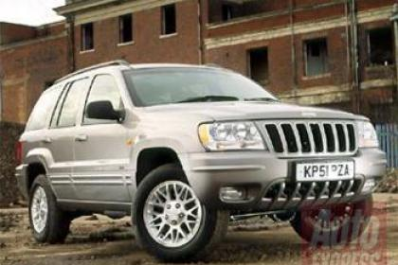
Jeep Cherokee

Slide 27
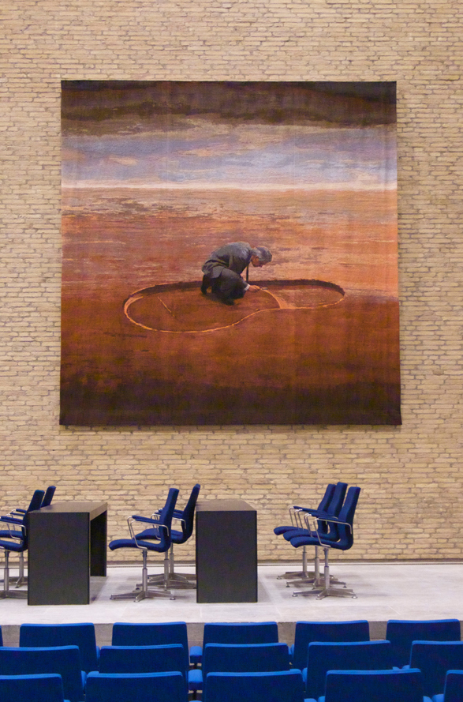
Teun Hocks,
‘Understanding Society’ (2013)
Auditorium Universiteit Tilburg

Slide 28

Audi Q3

Slide 29
